Slide 1


CAPÍTULO 1: FUNDAMENTOS DEL LENGUAJE C/C++
César Villacís, Margarita Zambrano, Sofía Bayona, Luis Pastor, David Alvarado, Luis García, Kevin Topón
Universidad de las Fueras Armadas – ESPE
Quito, Ecuador
e-mail: {cjvillacis, mezambrano,kdtopon,lfgarcia}@espe.edu.ec

Slide 2
Contenido
Variables
Definición de Variable
Tipos de Datos en C/C++
Declaración y Definición de Variables
Problema 1.10. (Aplicación del uso de variables con las funciones cout y cin)
Problema 1.11. (Aplicación del uso de variables con las funciones printf y scanf)
Operador de Asignación Igual (=)
Problema 1.12. (Aplicación del operador de asignación igual utilizando cout y cin)
Problema 1.13. (Aplicación del operador de asignación igual utilizando printf y scanf)
Nombres de Variables

Slide 3
Introducción
Importancia
En el programa 1.7, le pedimos al usuario que ingrese su nombre. Luego el programa dice “Hola, ” a aquel usuario, escribiendo su nombre. La computadora sabe a qué nombre debe decirle “Hola, ” debido a que nosotros guardamos el nombre del usuario con la siguiente instrucción:
cin >> primerNombre;
El comando cin >> espera que el usuario ingrese un texto que corresponde a su nombre y luego el programa guarda en una variable de tipo string llamada primerNombre. Debido a que el nombre del usuario fue guardado en una variable, nosotros podemos desplegar el valor de la variable que contiene un nombre con la siguiente línea de código:
cout << "Hola, " << primerNombre << endl;

Slide 4
Introducción
Importancia
En el programa 1.9, le pedimos al usuario que ingrese una letra. Luego el programa dice “La letra ingresada fue: ” al usuario, escribiendo una letra. La computadora sabe qué letra ingresó el usuario, debido a que nosotros guardamos la letra en una variable con la siguiente instrucción:
scanf_s("%c", &letra);
El comando scanf espera que el usuario ingrese una letra y luego el programa guarda un valor en una variable de tipo char llamada letra. Debido a que la letra que ingresó el usuario fue guardada en una variable, nosotros podemos desplegar el valor de la variable que contiene la letra con la siguiente línea de código:
printf("La letra ingresada fue: %c\n", letra);

Slide 5
Contenido
Variables
Definición de Variable
Tipos de Datos en C/C++
Declaración y Definición de Variables
Problema 1.10. (Aplicación del uso de variables con las funciones cout y cin)
Problema 1.11. (Aplicación del uso de variables con las funciones printf y scanf)
Operador de Asignación Igual (=)
Problema 1.12. (Aplicación del operador de asignación igual utilizando cout y cin)
Problema 1.13. (Aplicación del operador de asignación igual utilizando printf y scanf)
Nombres de Variables

Slide 6
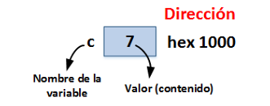
Definición de Variable
Una variable se define como un elemento que ocupa una región física del sistema de memoria de acceso aleatorio (RAM) y almacena un valor de algún tipo (Ceballos, F.J., 2007). En el lenguaje C/C++ se debe declarar las variables previamente antes de usarlas, porque en la compilación del programa se asigna el espacio de memoria a las variables de acuerdo a su tipo de dato. La dirección de memoria donde se ubica una variable se representa en formato hexadecimal (hex). Por cuestiones didácticas vamos a utilizar valores en formato decimal (dec) para representar las direcciones de memoria de las variables. En la Figura 1.16 se muestra un ejemplo de una variable llamada ‘c’ de tipo entero, cuyo valor almacenado es el número ‘7’ en la dirección de memoria hex 1000.
Figura 1.16. Representación gráfica de la variable ‘c’. Fuente: Zambrano M., et al., 2025.

Slide 7
Contenido
Variables
Definición de Variable
Tipos de Datos en C/C++
Declaración y Definición de Variables
Problema 1.10. (Aplicación del uso de variables con las funciones cout y cin)
Problema 1.11. (Aplicación del uso de variables con las funciones printf y scanf)
Operador de Asignación Igual (=)
Problema 1.12. (Aplicación del operador de asignación igual utilizando cout y cin)
Problema 1.13. (Aplicación del operador de asignación igual utilizando printf y scanf)
Nombres de Variables

Slide 8
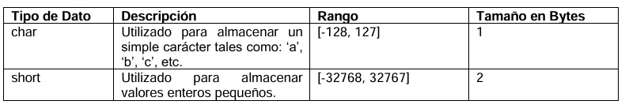
Tipos de Datos en C/C++
El tipo de dato define un conjunto de valores que puede tener una variable, junto con un conjunto de operaciones que se pueden realizar sobre esa variable (Granizo, E., 2016). Los tipos de datos comunes son los enteros, números reales y caracteres alfanuméricos. La Tabla 1.2 resume todos los tipos de datos que soporta el lenguaje C/C++.

Slide 9
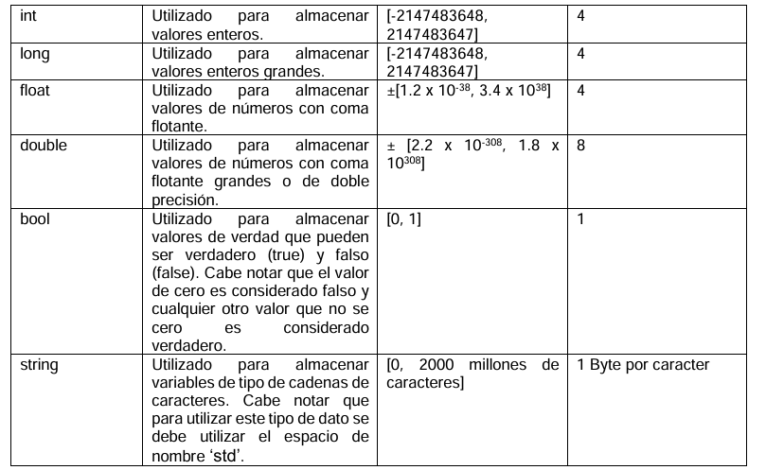
Tipos de Datos en C/C++
Tabla 1.2. Tipo de Datos. Fuente: Zambrano M., et al., 2025.

Slide 10
Contenido
Variables
Definición de Variable
Tipos de Datos en C/C++
Declaración y Definición de Variables
Problema 1.10. (Aplicación del uso de variables con las funciones cout y cin)
Problema 1.11. (Aplicación del uso de variables con las funciones printf y scanf)
Operador de Asignación Igual (=)
Problema 1.12. (Aplicación del operador de asignación igual utilizando cout y cin)
Problema 1.13. (Aplicación del operador de asignación igual utilizando printf y scanf)
Nombres de Variables

Slide 11
Declaración y Definición de Variables
Una variable se declara de acuerdo con la siguiente sintaxis:
Sintaxis:
Tipo_de_Dato Nombre_de_la_Variable;
Tipo_de_Dato Tipo de dato definido por el lenguaje C/C++.
Nombre_de_la_Variable Identificador de la variable.
Por ejemplo: char letra;
int num_entero;
float num_flotante;
Conforme a este ejemplo se puede ver que se han declarado tres variables, cada una con un nombre específico y con un tipo de dato. Sin embargo, estas variables que han sido declaradas no están definidas, es decir, el valor de almacenamiento de cada una de ellas es desconocido. Consecuentemente, es común decir que estas variables contienen basura (garbage).

Slide 12
Contenido
Variables
Definición de Variable
Tipos de Datos en C/C++
Declaración y Definición de Variables
Problema 1.10. (Aplicación del uso de variables con las funciones cout y cin)
Problema 1.11. (Aplicación del uso de variables con las funciones printf y scanf)
Operador de Asignación Igual (=)
Problema 1.12. (Aplicación del operador de asignación igual utilizando cout y cin)
Problema 1.13. (Aplicación del operador de asignación igual utilizando printf y scanf)
Nombres de Variables

Slide 13
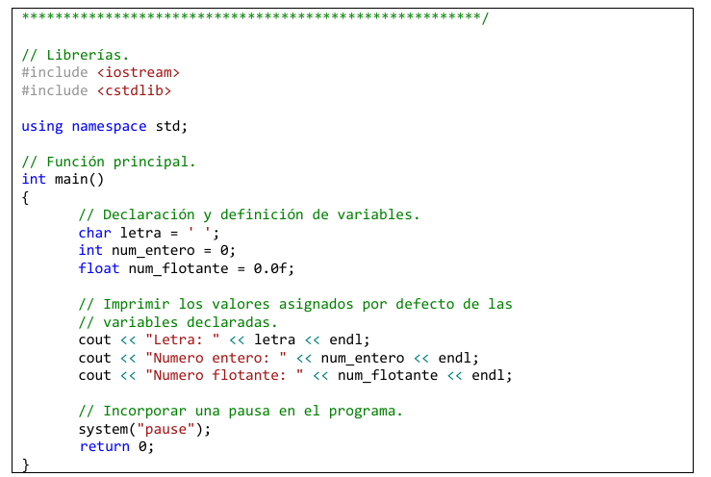
Aplicación del uso de variables con las funciones cout y cin
Escribir un programa que permita declarar tres variables, una de tipo caracter, otra de tipo entero y otra de tipo flotante; y luego se imprima el valor asignado por defecto a esas variables, utilizando las funciones ‘cout’ y ‘cin’.
Programa 1.10. Código del Programa.Fuente: Zambrano M., et al., 2025.

Slide 14
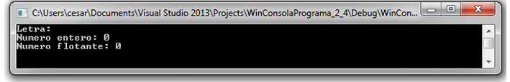
Aplicación del uso de variables con las funciones cout y cin
En el programa 1.10 se utiliza la función ‘cout’ que como se indicó en la sección 1.3.1, sirve para imprimir mensajes de texto y datos (salida por consola). En este caso para imprimir los contenidos de las variables que tienen valores por defecto, después de haber sido declaradas e inicializadas, se utiliza el operador de inserción ‘<
Salida 1.10. Salida Programa.Fuente: Zambrano M., et al., 2025.

Slide 15
Contenido
Variables
Definición de Variable
Tipos de Datos en C/C++
Declaración y Definición de Variables
Problema 1.10. (Aplicación del uso de variables con las funciones cout y cin)
Problema 1.11. (Aplicación del uso de variables con las funciones printf y scanf)
Operador de Asignación Igual (=)
Problema 1.12. (Aplicación del operador de asignación igual utilizando cout y cin)
Problema 1.13. (Aplicación del operador de asignación igual utilizando printf y scanf)
Nombres de Variables

Slide 16
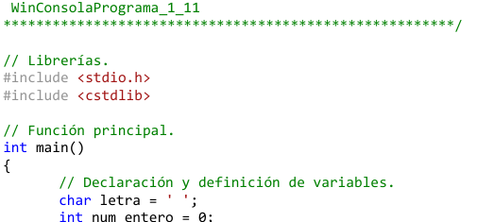
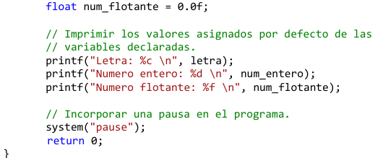
Aplicación del uso de variables con las funciones printf y scanf
Escribir un programa que permita declarar tres variables, una de tipo caracter, otra de tipo entero y otra de tipo flotante; y luego se imprima el valor asignado por defecto a esas variables, utilizando las funciones printf y scanf.
Programa 1.11. Código del Programa. Fuente :Zambrano M., et al., 2025.

Slide 17
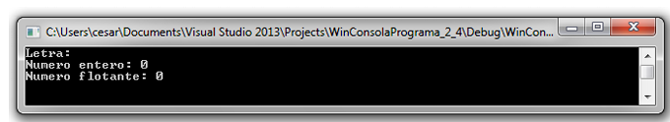
Aplicación del uso de variables con las funciones cout y cin
Salida 1.11. Salida Programa: Zambrano M., et al., 2025.
En el programa 1.11 se utiliza la función printf() que como se indicó en la sección 1.3.3, sirve para imprimir mensajes de texto y datos (salida por consola). En este caso para imprimir los contenidos de las variables que tienen valores por defecto, después de haber sido declaradas e inicializadas, se utilizan especificadores de formato, para imprimir cada tipo de dato (char, int, float), que como se muestra en la Figura 1.17, el especificador de formato correspondiente a un tipo de dato específico, se reemplaza por el valor almacenado en una variable.

Slide 18
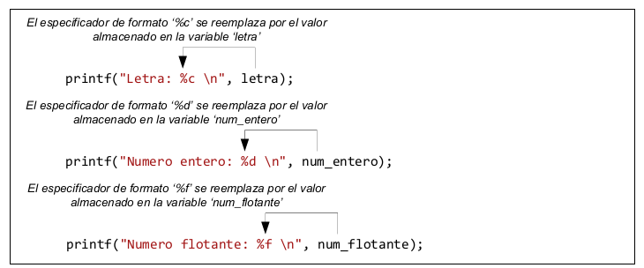
Aplicación del uso de variables con las funciones cout y cin
Figura 1.17. Utilización de especificadores de formato en la función printf().Fuente : Zambrano M., et al., 2025.

Slide 19
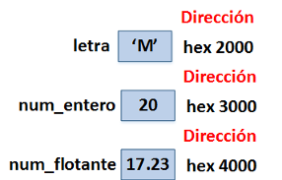
Aplicación del uso de variables con las funciones cout y cin
Cuando se asigna un valor a una variable, se dice que estamos definiendo o inicializando la variable. Por ejemplo:
letra = 'M’;
num_entero = 20;
num_flotante = 17.23;
La representación gráfica de cada una estas tres variables en la memoria RAM se muestra en la Figura 1.18, como son: a) variable ‘letra’ de tipo ‘char’, cuyo valor almacenado es el caracter ‘M’ en la dirección de memoria hex 2000; b) variable ‘num_entero’ de tipo ‘int’, cuyo valor almacenado es el numero ‘20’ en la dirección de memoria hex 3000; c) variable ‘num_flotante’ de tipo ‘float’, cuyo valor almacenado es el número real ‘17.23’ en la dirección de memoria hex 4000.
Figura 1.18. Representación gráfica de tres variables. .Fuente : Zambrano M., et al., 2025.

Slide 20
Contenido
Variables
Definición de Variable
Tipos de Datos en C/C++
Declaración y Definición de Variables
Problema 1.10. (Aplicación del uso de variables con las funciones cout y cin)
Problema 1.11. (Aplicación del uso de variables con las funciones printf y scanf)
Operador de Asignación Igual (=)
Problema 1.12. (Aplicación del operador de asignación igual utilizando cout y cin)
Problema 1.13. (Aplicación del operador de asignación igual utilizando printf y scanf)
Nombres de Variables

Slide 21
Operador de Asignación Igual (=)
El símbolo (=), en C/C++, se conoce como el operador de asignación, que permite asignar valores a las variables y a fórmulas matemáticas (Joyanes, L., Zahonero, I., 2005). Este operador no tiene nada que ver con el operador de igualdad que se utiliza para comparación, donde el símbolo que se ha definido en C/C++ para la comparación es el (==).
Se puede declarar y definir una variable al mismo tiempo en C/C++. Por ejemplo:
char letra = 'M’;
int num_entero = 20;
float num_flotante = 17.23;
Debido a que en la declaración de las variables se almacena basura, se recomienda siempre definir o inicializar las variables después de la declaración con algún valor por defecto. Generalmente, se utiliza el valor de cero para inicializar valores numéricos y un carácter en blanco (‘ ‘) para valores de caracteres.

Slide 22
Operador de Asignación Igual (=)
Se puede hacer múltiples declaraciones y/o definiciones en una sola instrucción utilizando el operador coma (,). Por ejemplo:
int x, y, z;
x = 1, y = 3, z = -2;
float a = 2.1f, b = 3.5f, c = 4.9f;
Se recomienda hacer una declaración o definición por línea, para detectar más fácilmente errores. Finalmente se puede también enlazar asignaciones juntas. El flujo de los valores asignados va desde la derecha hacia la izquierda. Por ejemplo:
float n = 1.0f;
float x, y, z;
x = y = z = n;

Slide 23
Contenido
Variables
Definición de Variable
Tipos de Datos en C/C++
Declaración y Definición de Variables
Problema 1.10. (Aplicación del uso de variables con las funciones cout y cin)
Problema 1.11. (Aplicación del uso de variables con las funciones printf y scanf)
Operador de Asignación Igual (=)
Problema 1.12. (Aplicación del operador de asignación igual utilizando cout y cin)
Problema 1.13. (Aplicación del operador de asignación igual utilizando printf y scanf)
Nombres de Variables

Slide 24
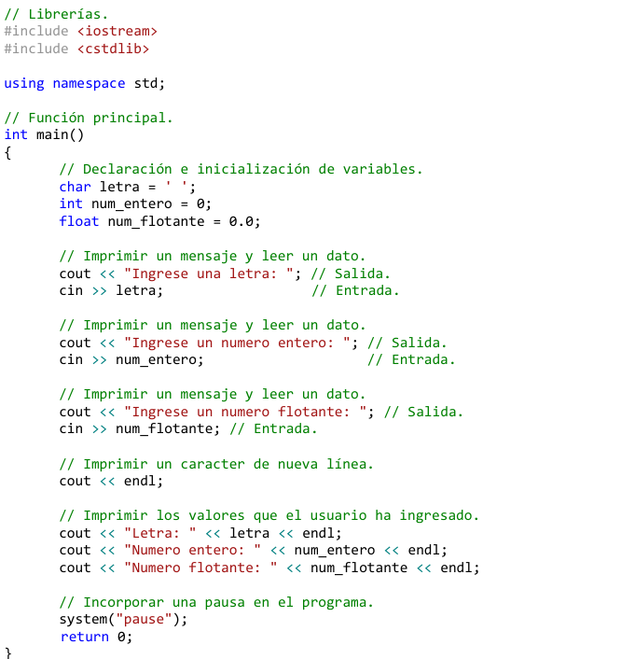
Aplicación del operador de asignación igual utilizando cout y cin
Escribir un programa que permita leer e imprimir un dato de tipo caracter, un dato de tipo entero y un dato de tipo flotante, declarando y definiendo las variables previamente, utilizando las funciones ‘cout’ y ‘cin’.
Programa 1.12. Código del Programa.Fuente: Zambrano M., et al., 2025.

Slide 25
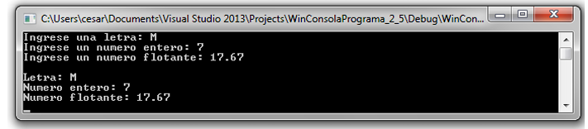
Aplicación del operador de asignación igual utilizando cout y cin
Salida 1.12. Salida Programa: Zambrano M., et al., 2025.
Primeramente, en el programa 1.12, se declaran y se definen tres variables: a) letra, de tipo caracter (char), inicializada con el valor de un espacio en blanco (‘ ‘); b) num_entero, de tipo entero (int), inicializada con el valor de cero (0); c) num_flotante, de tipo flotante (float), inicializada con el valor de cero (0.0f). Luego, en este programa se utiliza la función ‘cin >>’ que como se indicó en la sección 1.3.2, sirve para leer datos (entrada por consola). En este caso se leen tres datos, uno de tipo char, otro de tipo int y otro de tipo float, cuyas variables van a ser modificadas en su contenido con valores que el usuario ingresa por teclado a la consola.
Finalmente, se utiliza la función ‘cout <<’ que como se indicó en la sección 1.3.1, sirve para imprimir mensajes de texto y datos (salida por consola). En este caso, esta función se utilizó para imprimir los tres datos leídos por teclado.

Slide 26
Contenido
Variables
Definición de Variable
Tipos de Datos en C/C++
Declaración y Definición de Variables
Problema 1.10. (Aplicación del uso de variables con las funciones cout y cin)
Problema 1.11. (Aplicación del uso de variables con las funciones printf y scanf)
Operador de Asignación Igual (=)
Problema 1.12. (Aplicación del operador de asignación igual utilizando cout y cin)
Problema 1.13. (Aplicación del operador de asignación igual utilizando printf y scanf)
Nombres de Variables

Slide 27
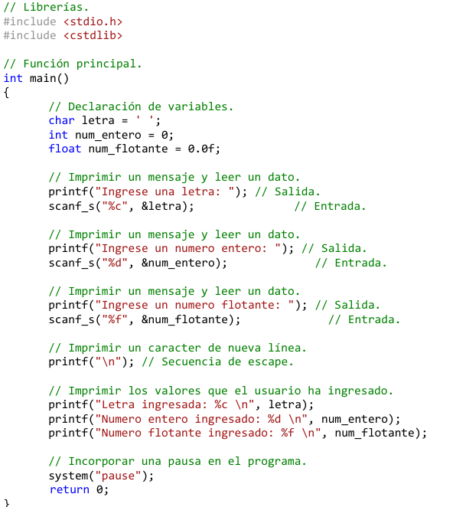
Aplicación del operador de asignación igual utilizando printf y scanf
Escribir un programa que permita leer e imprimir un dato de tipo caracter, un dato de tipo entero y un dato de tipo flotante, declarando y definiendo las variables previamente, utilizando las funciones ‘printf’ y ‘scanf’.
Programa 1.13. Código del Programa.Fuente: Zambrano M., et al., 2025.

Slide 28
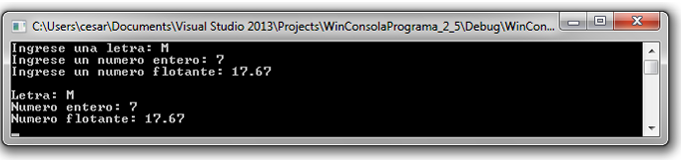
Aplicación del operador de asignación igual utilizando cout y cin
Salida 1.13 Salida Programa: Zambrano M., et al., 2025.
Primeramente, en el programa 1.13, se declaran y se definen tres variables: a) letra, de tipo carácter (char), inicializada con el valor de un espacio en blanco (‘ ‘); b) num_entero, de tipo entero (int), inicializada con el valor de cero (0); c) num_flotante, de tipo flotante (float), inicializada con el valor de cero (0.0f).

Slide 29
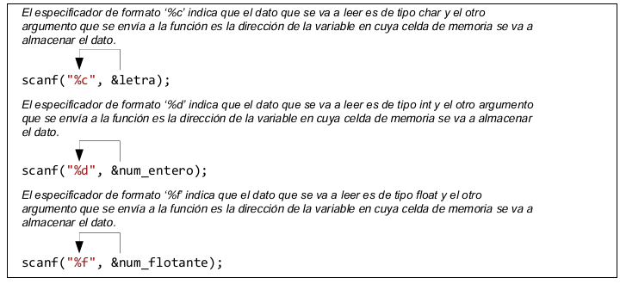
Aplicación del operador de asignación igual utilizando cout y cin
Luego, en este programa se utiliza la función scanf() que como se indicó en la sección 1.3.6, sirve para leer datos (entrada por consola). En este caso se leen tres datos, uno de tipo char, otro de tipo int y otro de tipo float, donde los argumentos que se envían a la función son: a) el especificador de formato, que indica que la variable que se envía corresponde a un tipo de dato específico, por ejemplo, char, int, float, etc.; b) la dirección de la variable que va a ser modificada en su contenido, con un valor que el usuario ingresa por teclado a la consola; como se muestra en la Figura 1.19.
Figura 1.19. Utilización de especificadores de formato en la función scanf(). Fuente: Zambrano M., et al., 2025.

Slide 30
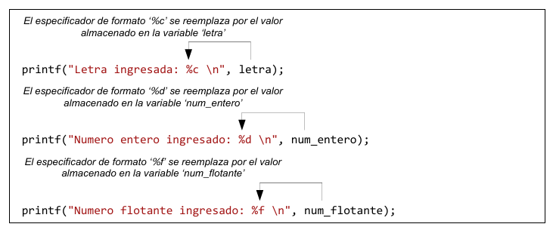
Aplicación del operador de asignación igual utilizando cout y cin
Finalmente, en este programa se utiliza la función printf() que como se indicó en la sección 1.3.3, sirve para imprimir mensajes de texto y datos (salida por consola). En este caso para imprimir los tres datos leídos, se utilizan especificadores de formato, para imprimir cada tipo de dato (char, int, float), que como se muestra en Figura 1.20, el especificador de formato correspondiente a un tipo de dato específico, se reemplaza por el valor almacenado en una variable.
Figura 1.20. Utilización de especificadores de formato en la función printf(). Fuente: Zambrano M., et al., 2025.

Slide 31
Contenido
Variables
Definición de Variable
Tipos de Datos en C/C++
Declaración y Definición de Variables
Problema 1.10. (Aplicación del uso de variables con las funciones cout y cin)
Problema 1.11. (Aplicación del uso de variables con las funciones printf y scanf)
Operador de Asignación Igual (=)
Problema 1.12. (Aplicación del operador de asignación igual utilizando cout y cin)
Problema 1.13. (Aplicación del operador de asignación igual utilizando printf y scanf)
Nombres de Variables

Slide 32
Nombres de Variables
1. Los nombres de las variables deben comenzar con una letra. El nombre de la variable 5MiVariable es ilegal. Sin embargo, el caracter guión bajo (underscore) se lo considera una letra, y por lo tanto, el identificador _MiVariable es legal.
2. Los nombres de las variables pueden incluir el caracter guión bajo o underscore (‘_’), letras, y números, pero no símbolos. Por lo que, usted no puede utilizar símbolos como: ‘!’, ‘”’, ‘#’, ‘$’, ‘%’, ‘&’, `/`, etc., en los nombres de las variables.
3. Los nombres de las variables no pueden ser palabras reservadas de C/C++, como: char, int, float, cout, cin, _getch, etc. Por ejemplo, usted no puede nombrarle a una variable como “float”, ya que es una palabra reservada de C que especifica el tipo de dato float.
4. Los nombres de las variables no pueden tener espacios en blanco entre ellas. Por ejemplo, el nombre de la variable “_ M i _ Variable” es ilegal, lo correcto sería tener el siguiente nombre: “_Mi_Variable”.

Slide 33

Pensamiento
Científico de la Computación
“Todo el mundo debería saber programar”
Figura 32. Universidad de las Fuerzas Armadas - ESPE.
Fuente: https://economipedia.com/definiciones/steve-jobs.html

Slide 34
¿Preguntas?
!Gracias!

